Slide 1


Project Train C “Cửa hàng Laptop Nhật Thi”
Phạm Thị Ngọc Hà - Vũ Lâm Bảo Vân

Slide 2
Thành viên & phân công công việc trong nhóm
Bảng câu hỏi lấy yêu cầu khách hàng
Phân tích yêu cầu khách hàng
Danh sách chức năng – Tiến độ - Tỉ lệ đáp ứng yêu cầu
Mô hình và chức năng phát triển trong tương lai
3
4
Mục lục
7
8
11

Slide 3
Phân công công việc trong nhóm
Phạm thị Ngọc hà – se130460
Vũ Lâm Bảo Vân – se130253
Lấy ý kiến khách hàng
Code chức năng của Customer
Làm PowerPoint
Thuyết trình
Lấy ý kiến khách hàng
Code chức năng của Admin
Hiệu chỉnh PowerPoint
Thuyết trình

Slide 4
Bảng câu hỏi lấy yêu cầu khách hàng
STT | Câu hỏi | Câu trả lời
1 | Tên cửa hàng? | Nhật Thi (nhóm tự đặt) (Khách không trả lời)
2 | Là 1 cửa hàng hay chuỗi cửa hàng? Nếu là chuỗi cửa hàng thì có bao nhiêu chi nhánh? Phạm vi cả nước hay chỉ Tp.HCM? | Là 1 cửa hàng Tại Tp.HCM
3 | Khách muốn tạo phần mềm theo hướng quản lí nhân viên, quản lí kho hàng hay quản lí doanh thu? | Quản lí doanh thu
4 | Cửa hàng bán tất cả bao nhiêu hãng máy? Mỗi hãng bao nhiêu dòng? Giá của từng loại? | 1 hãng Dell duy nhất Ít nhất là 4 đến 5 dòng Giá tự cho hoặc lấy giá thực tế

Slide 5
Bảng câu hỏi lấy yêu cầu khách hàng
STT | Câu hỏi | Câu trả lời
5 | Cửa hàng có bán phụ kiện (chuột, bàn phím, tản nhiệt, loa, tai nghe, USB, ổ cứng di động,…) không? | Tuỳ nhóm viết app (Nhóm không làm phần này)
6 | Nếu một sản phẩm hết hàng thì hệ thống có thông báo khi nào hàng về lại không? | Chỉ báo là hết hàng, không cần báo ngày có hàng lại
7 | Khách có muốn liệt kê danh sách sản phẩm bán chạy không? | Có: Danh sách best-seller trong từng tuần và trong cả tháng
8 | Doanh thu tổng kết theo tuần hay theo tháng? Trên đó có những thông tin gì? | Doanh thu theo tháng. Chỉ rõ: + Sản phẩm nào? + Số lần mua trong tuần, trong tháng? + Lợi nhuận bao nhiêu?

Slide 6
Bảng câu hỏi lấy yêu cầu khách hàng
STT | Câu hỏi | Câu trả lời
9 | Cửa hàng cần lưu lại những thông tin gì của khách? | Không cần ghi lại thông tin khách hàng. Chỉ xuất hoá đơn (có ngày mua) và phiếu bảo hành.
10 | Cửa hàng có các dịch vụ hậu mãi không? | Có: Bảo hành 1 năm
11 | Cửa hàng có voucher hay có ưu đãi gì không? | Không có
12 | Người sử dụng phần mềm là khách đặt mua hay nhân viên cửa hàng hay người quản lí cửa hàng hay đối tượng nào khác? | Tuỳ nhóm tự bàn với mentor và bàn với nhau, khách không bắt buộc.

Slide 7
Phân tích yêu cầu khách hàng
Cửa hàng Laptop Nhật Thi đặt hàng F-Code viết 1 phần mềm:
Mục đích: Quản lí doanh thu hàng tháng.
Đối tượng: Khách hàng (để đặt hàng) và nhân viên quản lí doanh thu (để xem thống kê hàng tháng).
Mô tả: Một cửa hàng, chuyên về Laptop hãng Dell, có ít nhất 4–5 dòng máy, bán theo giá thị trường, không kèm phụ kiện.
Chính sách: Có dịch vụ bảo hành (12 tháng), không có voucher hay ưu đãi khác.
Yêu cầu về tính năng:
Thông báo lên màn hình khi dòng máy khách muốn đặt hết hàng.
Doanh thu thống kê theo tháng, danh sách bán chạy thống kê theo tuần và tháng.

Slide 8
Các chức năng của sản phẩm
STT | Chức năng | Tiến độ hoàn thành | Tỉ lệ đáp ứng yêu cầu khách hàng
Nhóm chức năng CƠ BẢN
1 | Admin đăng nhập vào hệ thống | 100% | 100%
2 | Admin xem doanh thu | 20% (chưa xuất được dữ liệu) | 0%
3 | Khách mua hàng (tuần tự các bước) | 100% | 100%
4 | In ra màn hình danh sách sản phẩm | 100% | 100%
5 | Xuất hoá đơn và phiếu bảo hành | 70% (chưa có tên sản phẩm và ngày mua) | 0%

Slide 9
Các chức năng của sản phẩm
STT | Chức năng | Tiến độ hoàn thành | Tỉ lệ đáp ứng yêu cầu khách hàng
Nhóm chức năng THÊM
6 | Admin thêm sản phẩm | 50% (mới chỉ ghi được file) | -
7 | Admin tạo tài khoản cho admin mới | 50% (mới chỉ ghi được file) | -
8 | Khách mua thêm sản phẩm | 100% | 100%
Nhóm chức năng XOÁ
9 | Admin xoá sản phẩm | 0% | -

Slide 10
Các chức năng của sản phẩm
STT | Chức năng | Tiến độ hoàn thành | Tỉ lệ đáp ứng yêu cầu khách hàng
Nhóm chức năng SỬA
10 | Admin sửa thông tin sản phẩm | 0% | -
11 | Khách sửa thông tin đơn hàng | 0% | -
Nhóm chức năng TÌM KIẾM
12 | Admin tìm xem doanh thu từng sản phẩm cụ thể | 0% | 0%
13 | Admin tìm thông tin phiếu bảo hành | 0% | -
14 | Khách tìm đặt nhanh sản phẩm | 90% (bị một số lỗi) | 80%

Slide 11
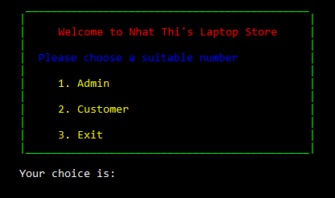
Giao diện chương trình
Trang chủ

Slide 12
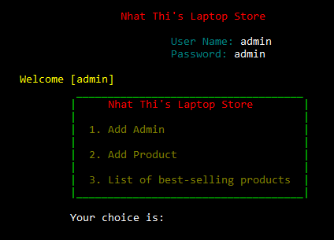
Thông tin đăng nhập
Giao diện admin
Thông tin đăng nhập:
Tài khoản: admin
Mật khẩu: admin

Slide 13
Chức năng sẽ phát triển trong tương lai
Chức năng tìm kiếm sản phẩm (cho khách hàng và cho admin)
Admin thêm / xoá sản phẩm, sửa thông tin sản phẩm
Admin tạo tài khoản cho admin mới
Admin đổi mật khẩu đăng nhập
Admin xem danh sách phiếu bảo hành trong 1 năm
Admin nhập số điện thoại khách hàng để kiểm tra thông tin phiếu bảo hành

Slide 14
Mô hình sẽ phát triển trong tương lai
Giai đoạn 1: ứng dụng Web
Giai đoạn 2: ứng dụng di động
Lý do chọn:
Dễ thao tác hơn cho người dùng
Không cần Download, giải nén, cài
đặt,… như đối với ứng dụng Desktop
Lý do chọn:
Tải nhanh, cài đặt dễ dàng
Các thao tác đặt hàng nhanh và tiện
Gọn nhẹ

Slide 15


Slide 16
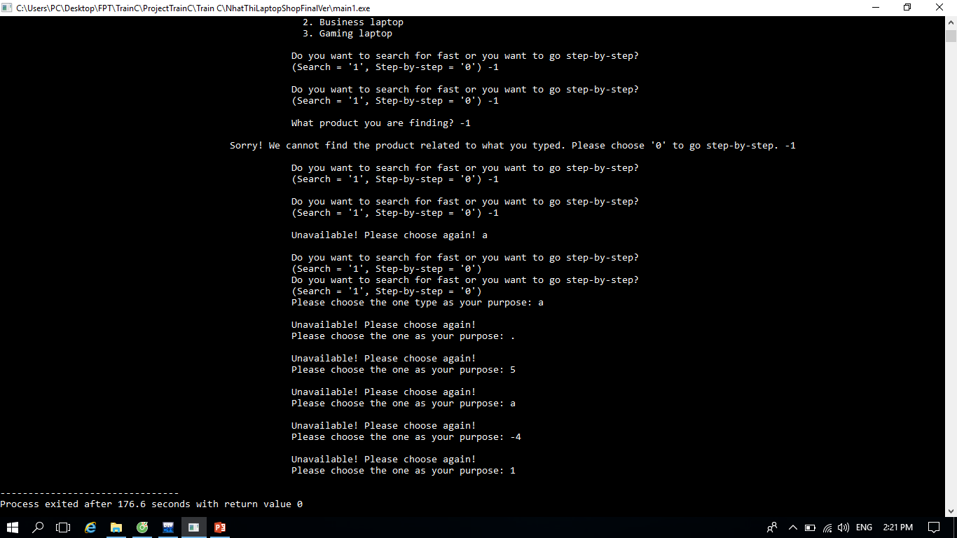

Slide 17
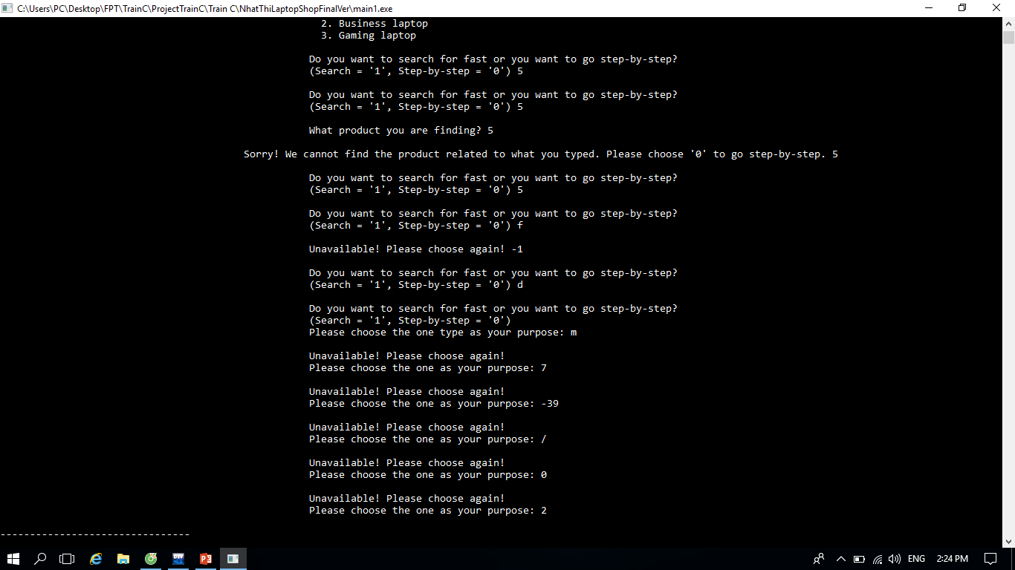

Slide 18
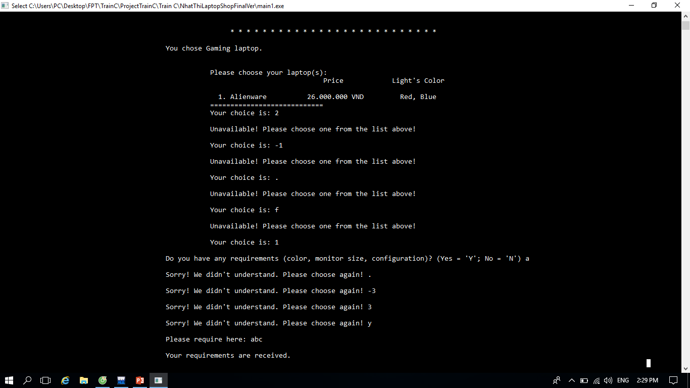

Slide 19
